Slide 1

Sistema de Gestão da Base de Dados de um Hipermercado
Universidade do Minho
Mestrado Integrado em Engenharia Informática
Bases de Dados
A67646 Bruno Barbosa
A67738 Gil Gonçalves
A67709 Sandra Ferreira
A67707 Tiago Cunha
Grupo 25

Slide 2
Estrutura da Apresentação
Contextualização do Caso de Estudo
Apresentação do Caso de Estudo
Requisitos
Entidades
Relacionamentos
Esquema Concetual
Conclusão
Trabalho Futuro

Slide 3
Contextualização do Caso de Estudo
Os hipermercados são os espaços comerciais mais frequentados pelas populações de todo o mundo.
São espaços de grande dimensão que reúnem os mais diversos produtos: desde produtos alimentares até roupa, calçado e brinquedos, em grandes quantidades.
Capazes de satisfazer as necessidades de tantos consumidores.

Slide 4
Apresentação do Caso de Estudo
Nos hipermercados existe um processo de logística onde o rigor e a precisão são fundamentais à organização de todos os elementos neles intervenientes.
Esta precisão encontra-se na gestão das compras dos produtos aos fornecedores, das vendas destes produtos aos clientes, na gestão dos funcionários destas áreas, na manutenção do espaço entre outros fatores.
Existe a necessidade de um sistema que ajude na gestão do hipermercado de forma mais consistente e rentável possível. Estes sistemas desempenham um papel fundamental no que diz respeito à otimização de lucros.

Slide 5
Requisitos
Um hipermercado é composto por vários funcionários
Cada funcionário pode ter várias funções e trabalhar em várias secções, num dado dia e num dado número de horas
Existem funcionários que gerem as várias secções
O administrador gere os funcionários

Slide 6
Requisitos
Um hipermercado é composto por diversos produtos
Os fornecedores vendem uma determinada quantidade de vários produtos
Cada produto tem um custo associado
Os clientes compram os produtos expostos no hipermercado

Slide 7
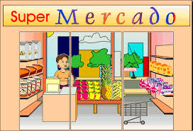
Entidades
Produto
Secção
Funcionário
Cliente
Função
Fornecedor

Slide 8
Relacionamentos

Slide 9
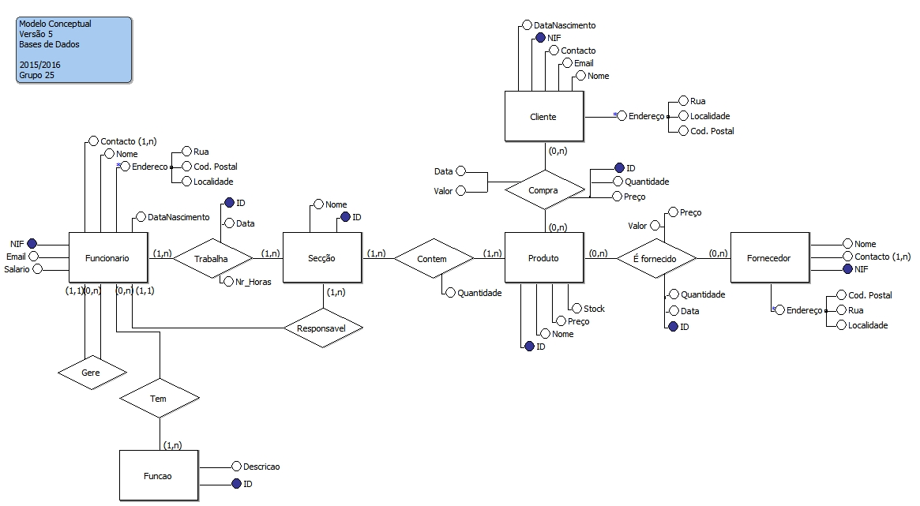
Esquema Concetual

Slide 10
Conclusões
Depois de todo o trabalho de pesquisa sobre os hipermercados e o seu funcionamento começamos por pensar nos requisitos para o caso de estudo.
Surgiu então o rascunho do modelo concetual que depois de discutido pelo grupo foi mostrado ao docente que, consoante os requisitos que apresentamos, nos deu algumas sugestões acerca do que deveria ser melhorado/modificado no modelo. Tendo em conta as mudanças sugeridas pelo professor, o modelo concetual foi refinado várias vezes até à versão final.

Slide 11
Trabalho Futuro
Esquema Lógico
Esquema Físico
Criar Base de Dados
Povoar a Base de Dados
Formular Queries para Base de Dados

Slide 12
Sistema de Gestão da Base de Dados de um Hipermercado
Universidade do Minho
Mestrado Integrado em Engenharia Informática
Bases de Dados
A67646 Bruno Barbosa
A67738 Gil Gonçalves
A67709 Sandra Ferreira
A67707 Tiago Cunha
Grupo 25

